Slide 1
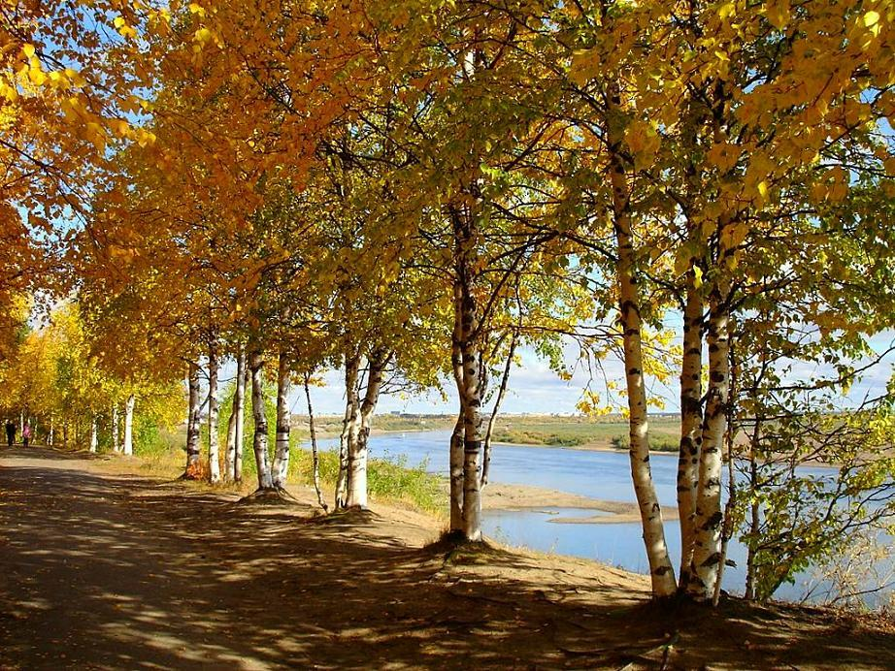
«Моя малая Родина. Памятники города Печоры»
Автор: Носова Ольга Степановна,
учитель начальных классов
МОУ «ООШ №53» пгт. Изъяю,
Печора, Республика Коми

Slide 2
Памятник В.А. Русанову – исследователю Севера

Slide 3
Памятный знак воинам-интернационалистам

Slide 4
Мемориал «Никто не забыт…»

Slide 5
Памятник С.М. Кирову

Slide 6
Памятник М.Горькому на площади Мира

Slide 7
Дом культуры железнодорожников

Slide 8
Дом культуры железнодорожников. Зрительный зал

Slide 9
Паровоз в локомотивном ДЕПО

Slide 10
Памятник геологоразведчикам

Slide 11
Вертолет около аэропорта

Slide 12
Спасибо за внимание!!!

